Slide 1
HOẠT ĐỘNG ÂM NHẠC
Chủ đề: Phương tiện giao thông
Đề tài: Dạy hát: “ Em đi qua ngã tư đường phố”
Nghe hát: “Đường em đi”
Trò chơi: Đèn xanh đèn đỏ
Đối tượng: 4-5 tuổi
Thời gian: 25-30 phút
Người soạn và dạy: Nguyễn Thị Hiền

Slide 2
Dạy hát:
Em đi qua ngã tư đường phố

Slide 3
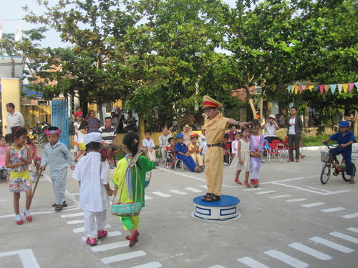

Slide 7
LỚP HÁT
TỔ, NHÓM
CÁ NHÂN

Slide 8
Nghe hát: Anh phi công ơi

Slide 9
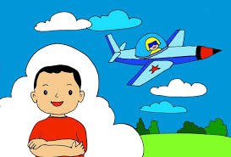

Slide 10
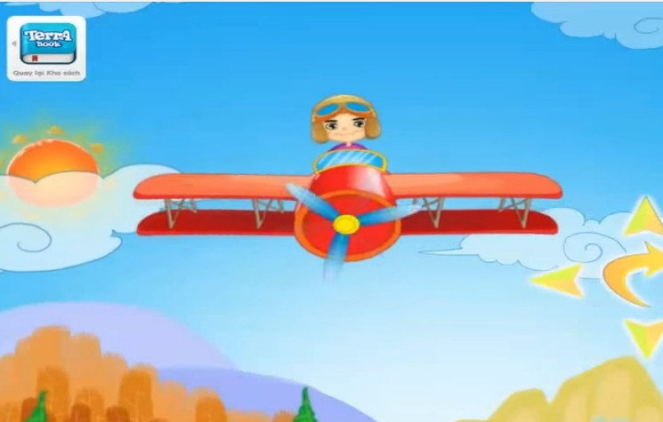

Slide 12
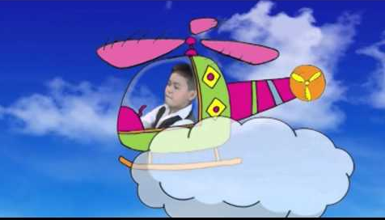

Slide 13
Trò chơi:

Slide 15
Giờ học đến đây là hết rồi
Chúc các bé chăm ngoan học giỏi
Hẹn gặp lại

